Slide 1



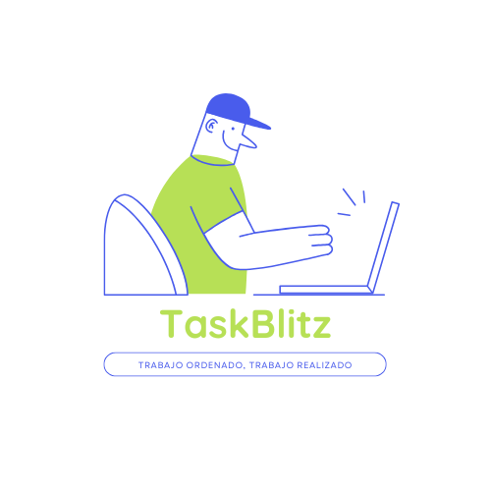
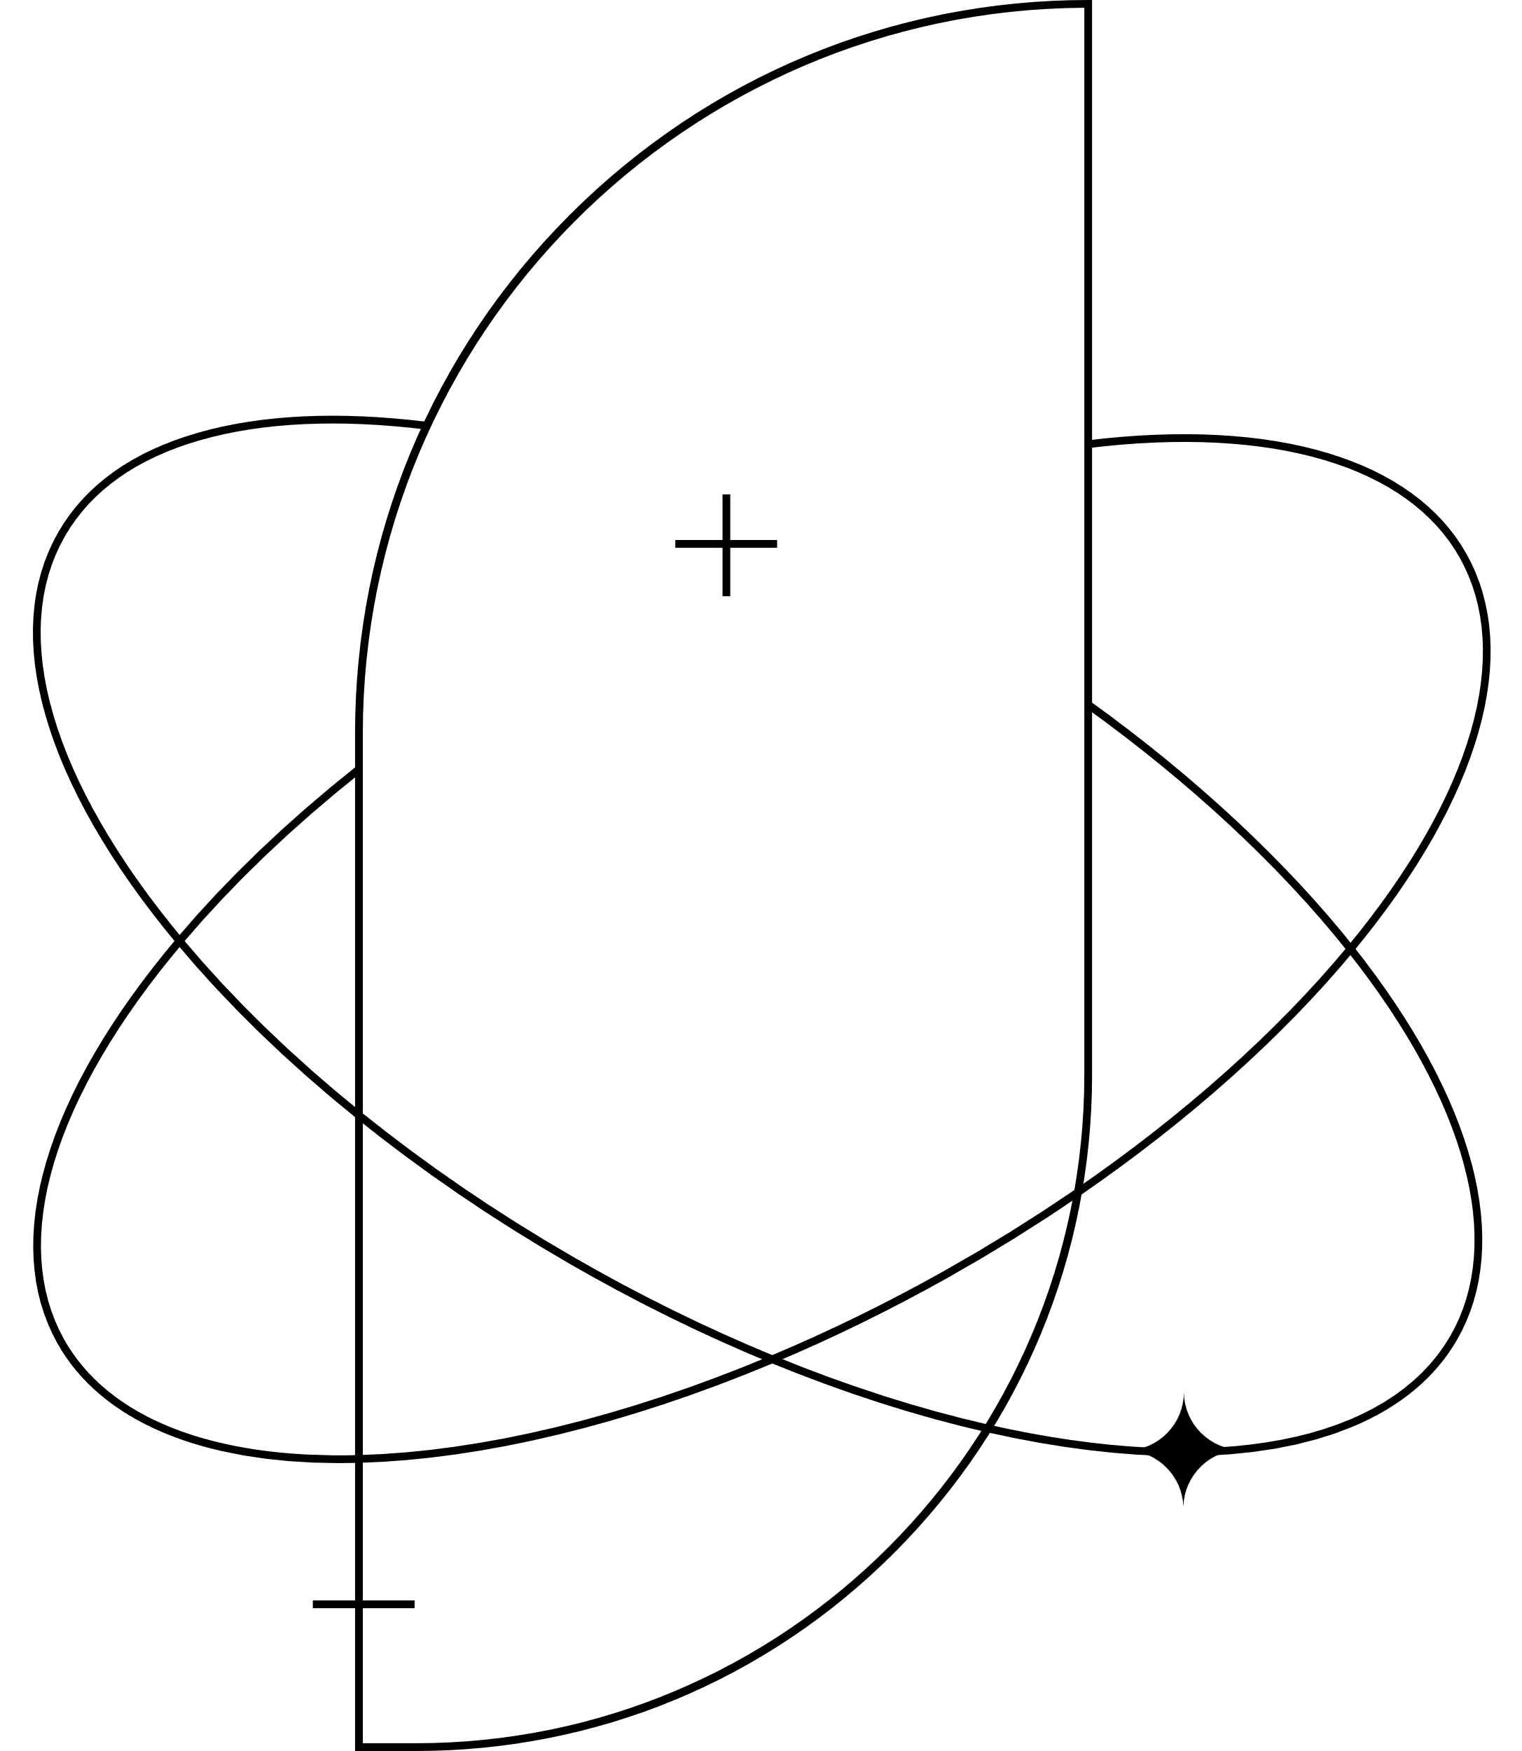

PROYECTO: TASKBLITZ
01

Slide 2
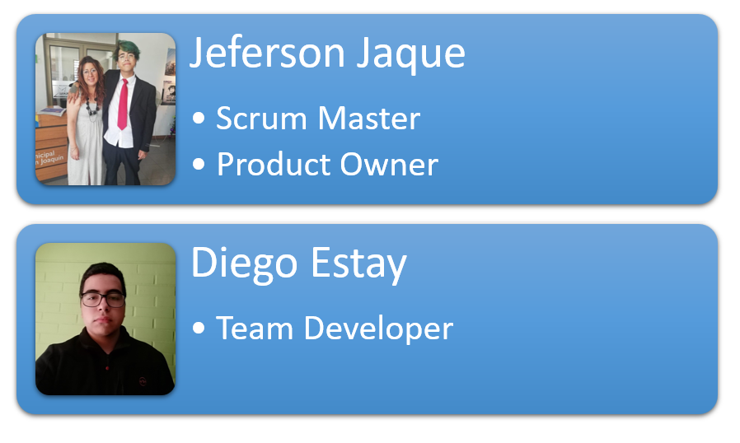
Integrantes del proyecto
02

Slide 3

Descripción del proyecto
Problema o dolor
Propuesta de solución
Muchas empresas enfrentan desafíos en la gestión de proyectos, perdida económicas, asignación ineficiente de recursos y falta de priorización, lo que genera retrasos y afecta la coordinación.
La ausencia de herramientas efectivas para la colaboración y el monitoreo en tiempo real complica la toma de decisiones y crea un entorno laboral tenso, impactando la productividad y la moral del equipo.
TaskBlitz es una plataforma web inteligente diseñada para resolver estos problemas mediante:
•Gestión de tareas
•Priorización dinámica
•Colaboración en tiempo real
•Seguimiento detallado
•Seguridad robusta
03

Slide 4






Objetivo General
Desarrollar e implementar TaskBlitz, plataforma avanzada de gestión de proyectos que optimiza la asignación de tareas, mejora la comunicación y colaboración entre equipos, y ofrece herramientas de seguimiento en tiempo real para aumentar la eficiencia y productividad en empresas de todos los tamaños.
Objetivo Específico
Asignar tareas según disponibilidad y carga de trabajo.
Desarrollar reportes automáticos y tableros visuales.
Priorizar dinámicamente tareas por urgencia e impacto.
Diseñar una interfaz intuitiva y fácil de usar.
Crear herramientas de colaboración en tiempo real.
04

Slide 5
Alcance
Limitaciones de proyecto
Desarrollar una plataforma para gestionar tareas y proyectos, la asignación según carga de trabajo.
Incluir herramientas de priorización, colaboración en tiempo real y seguimiento visual del progreso.
Asegurar la seguridad de los datos con autenticación avanzada y roles definidos.
Implementar reportes y exportables para facilitar decisiones.
Diseñar una interfaz intuitiva y escalar la plataforma para soportar múltiples usuarios y proyectos sin perder rendimiento.
La plataforma requerirá conexión a internet estable para utilizar todas sus funcionalidades en tiempo real.
Tiempo de desarrollo
Curva de aprendizaje
Adaptación a casos específicos
La personalización de la interfaz y algunas funcionalidades podría ser limitada en la versión inicial.
05

Slide 6
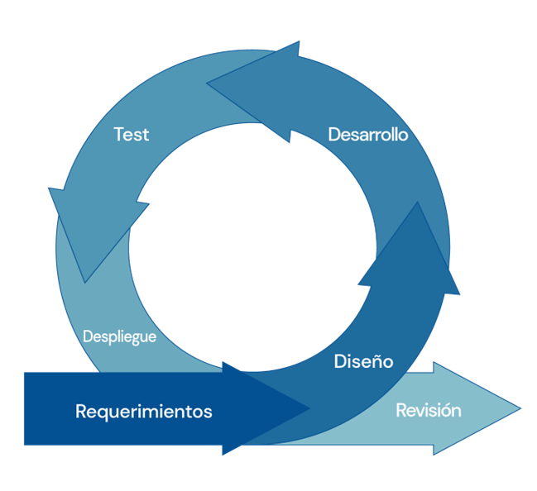

Metodología de trabajo
Adaptabilidad a cambios
Colaboración y comunicación eficiente
Entregas incrementales y funcionales
Reducción de riesgos
Mejora continua
Mayor enfoque en el cliente
06

Slide 7
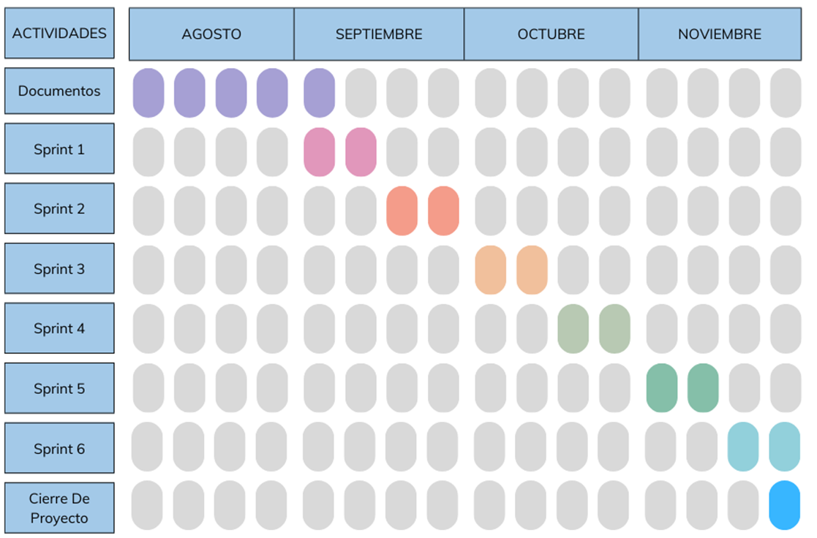
Cronograma de proyecto
07

Slide 8
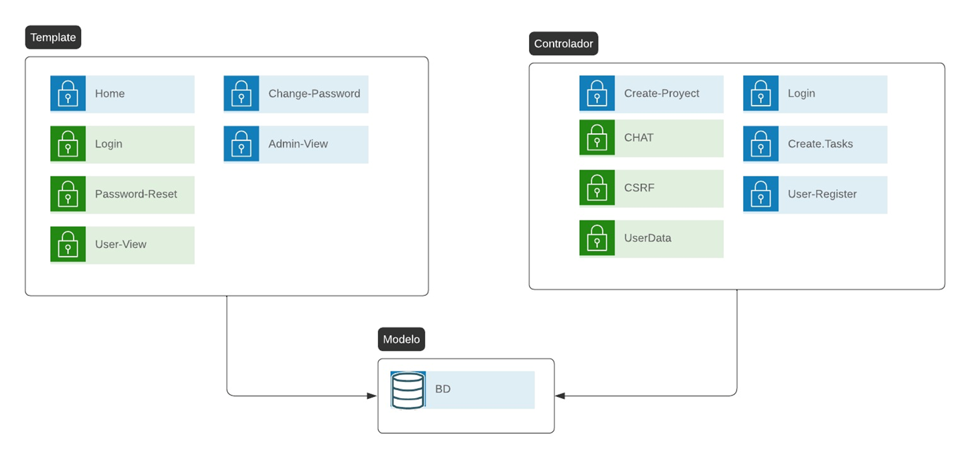
Cronograma de proyecto
08

Slide 9
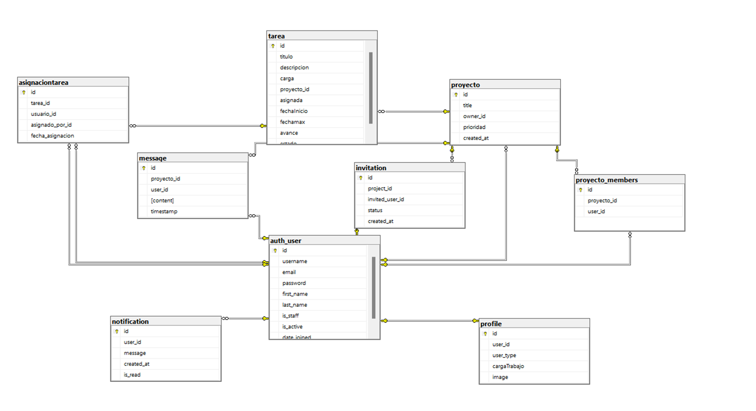
Modelo de Datos
09

Slide 10



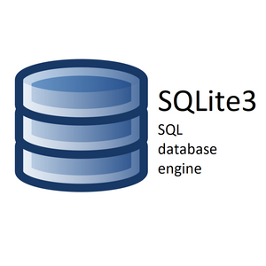

Tecnologías Usadas
01
02
Back-End
Front-End
04
03
Controlador de
Versiones
Base De Datos
10

Slide 11
Demostración del resultado del proyecto
11

Slide 12

Resultados obtenidos
Asignación eficiente de tareas: Se distribuyen de manera equilibrada entre los miembros del equipo, mejorando la gestión de responsabilidades.
Mayor productividad: Las herramientas de priorización y seguimiento en tiempo real permiten concentrarse en las tareas clave, minimizando el tiempo perdido.
Colaboración fluida: Funciones como el chat en tiempo real y las notificaciones mejoran la comunicación y la coordinación, eliminando malentendidos.
Visibilidad total del progreso: Tableros y reportes automáticos brindan un panorama claro del avance, facilitando decisiones rápidas.
Menos errores y conflictos: La claridad en la asignación de tareas previene malentendidos y mejora el flujo de trabajo.
Seguridad avanzada: La autenticación y gestión de roles asegura la protección de la información sensible.
Escalabilidad y estabilidad: La plataforma soporta múltiples usuarios y proyectos sin comprometer el rendimiento.
Satisfacción aumentada: La mejora en la organización y productividad refuerza las relaciones con clientes, favoreciendo la reputación de la empresa.
12

Slide 13

Obstaculos presentados durante el desarrollo
Definición de Historias de Usuarios y Épicas: Estructuración de funcionalidades en pequeñas unidades, priorizando las necesidades del cliente para que fueran claras y alcanzables.
Complejidad Técnica: Desafíos en el desarrollo de algoritmos avanzados, escalabilidad del sistema y funciones en tiempo real como chat y reportes automáticos.
Gestión de Riesgos: Identificación y mitigación de problemas de seguridad, rendimiento y operatividad para evitar fallos durante el desarrollo.
Integración de Funcionalidades Avanzadas: Dificultad en la implementación de reportes dinámicos, gestión de permisos y escalabilidad sin perder calidad.
Coordinación del Equipo de Desarrollo: Asegurar alineación y comunicación efectiva dentro del equipo siguiendo la metodología Scrum.
Limitaciones de Tiempo y Recursos: Priorización de funcionalidades esenciales debido a restricciones, dejando otras para futuras versiones.
Pruebas y Validaciones: Asegurar el funcionamiento correcto del sistema bajo diferentes escenarios y resolver errores durante las pruebas.
13

Slide 14
Preguntas de la comisión
14

